Slide 1
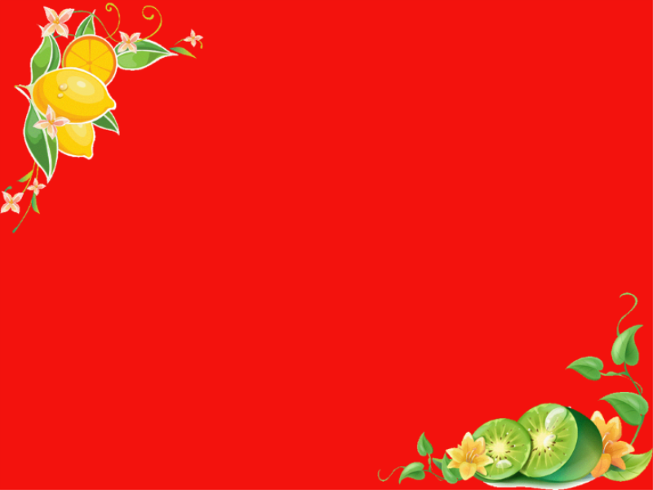
«Единственный путь ведущий к знанию – это деятельность»
Бернард Шоу

Slide 2
Вспомним !
Обведите выделенные буквы правильных суждений:
П.Опыление - это перенос пыльцы с пыльников на рыльце пестика.
А.Главная часть цветка - яркий околоцветник, привлекающий опылителей.
Л.Пестик состоит из завязи, столбика и рыльца.
О. Пестик - женский половой орган, а тычинки - мужской.
Е. Цветковое растение состоит из корней, стеблей, листьев.
У. Двойным оплодотворением у цветковых растений называют слияние яйцеклетки сначала с одним, а затем с другим спермием.
П. Ветроопыляемые растения обычно растут поодиночке.
Я. По сравнению с пыльцой насекомоопыляемых растений пыльца ветроопыляемых крупнее.
Д. Из оплодотворенной яйцеклетки развивается зародыш семени.
И. Тычинки и пестик бывают в каждом цветке.

Slide 3
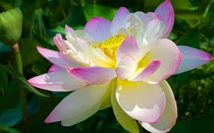
"Вы проходите мимо цветка? Наклонитесь, поглядите на чудо, которое видеть вы раньше нигде не могли. Он умеет такое, что никто на Земле не умеет". В.Солоухин

Slide 4
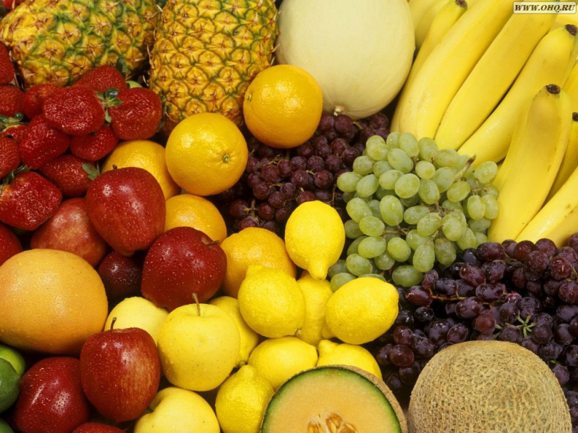
Строение, значение и классификация плодов.

Slide 5
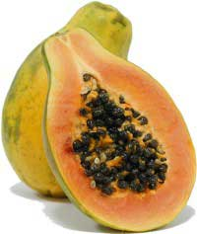
1й этап к достижению цели
"Попасть в самое яблоко"
«Черви выбирают только лучшие плоды»
1я группа: Рассмотрите строение плода, назовите части плода. Из каких частей цветка развиваются? Сделайте вывод и дополните кластер.
7
2я группа: Червивая слива, что привлекает червей, почему околоплодник так сладок и питателен? Какое значение имеет плод в жизни растений? Сделайте вывод и дополните кластер.

Slide 6
2 этап : "Карета Золушки"
Вспомните сказку Андерсена "Золушка", как добрая фея превратила тыквину в карету, какие растения имеют плод тыквину? Выполните лабораторную работу "Классификация плодов", цель которой рассмотреть плоды и разбить их на группы - классифицировать.

Slide 7
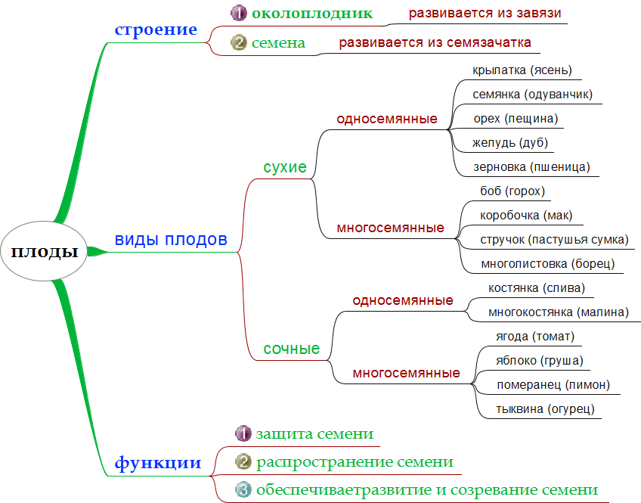
Модель результата.

Slide 8
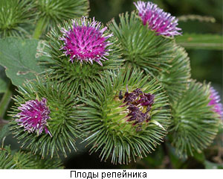
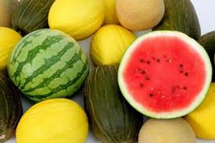
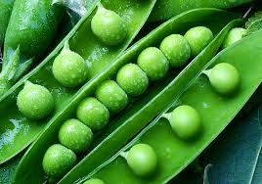
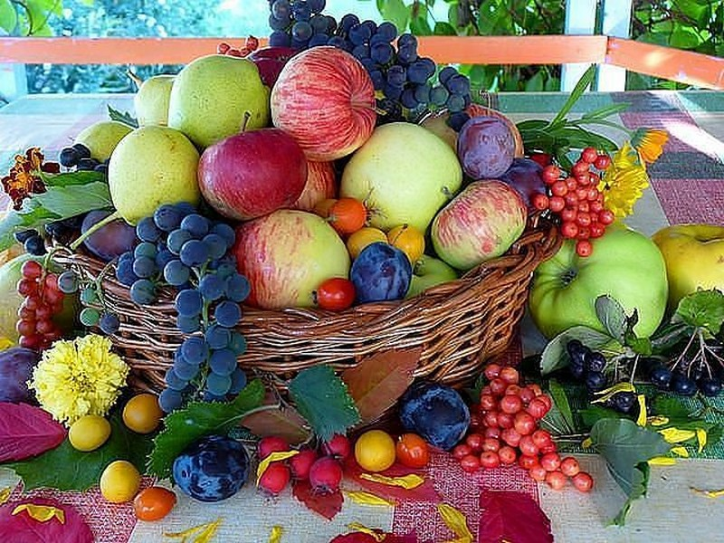
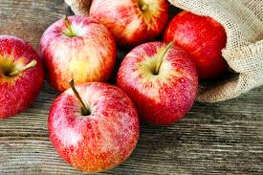
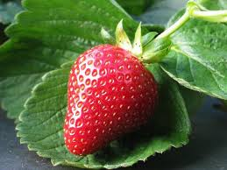
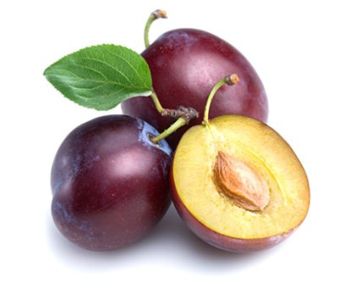
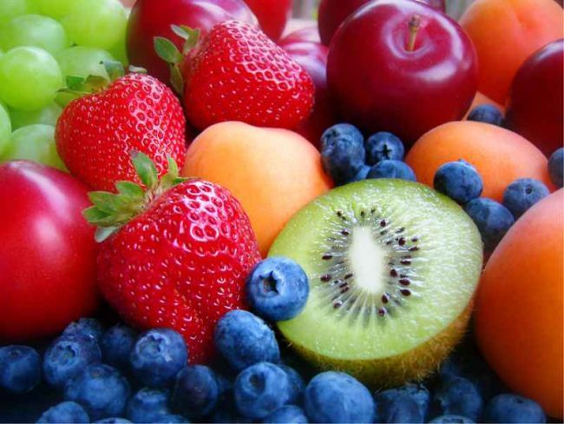
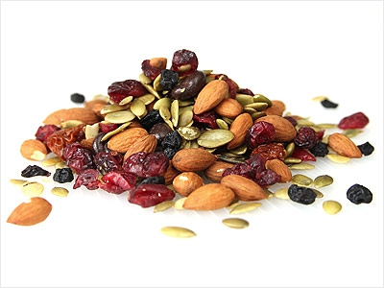
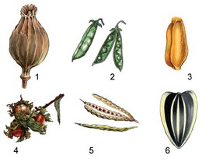
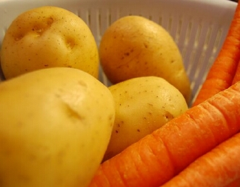
Игра: «Яблоко раздора»

Slide 9
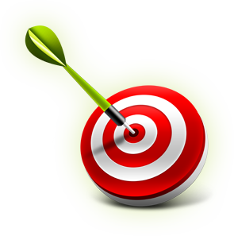
Вывод
Плоды и семена поспевают на солнце, они несут нам энергию солнца. Но это еще не все. В плодах содержаться витамины, без которых мы не можем быть здоровыми. Плод – важный орган цветочного растения, обеспечивающий развитие, созревание, защиту и распространение семян. Многообразие плодов объясняется различными способами развития и распространения семян. Плоды служат пищей животным и человеку, используются в косметике, парфюмерии, а также для приготовления лекарств, их перерабатывают на консервы, соки, мармелад

Slide 10
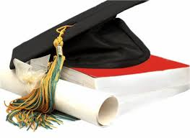
«Подъём по лестнице знаний»
Что нового Вы
узнали на уроке?
Понравился ли Вам урок?
На все ли вопросы
мы ответили?
Виды плодов
Функции плодов
Особенности строения

Slide 11
используя учебника стр 46-47 дополнить кластер «Плоды» подпунктом- подвиды плодов
составить синквейн на тему «Плоды».
сообщение на тему: "Кладезь витаминов" в сообщении напишите рассказ о значении любого плода.

